Slide 1
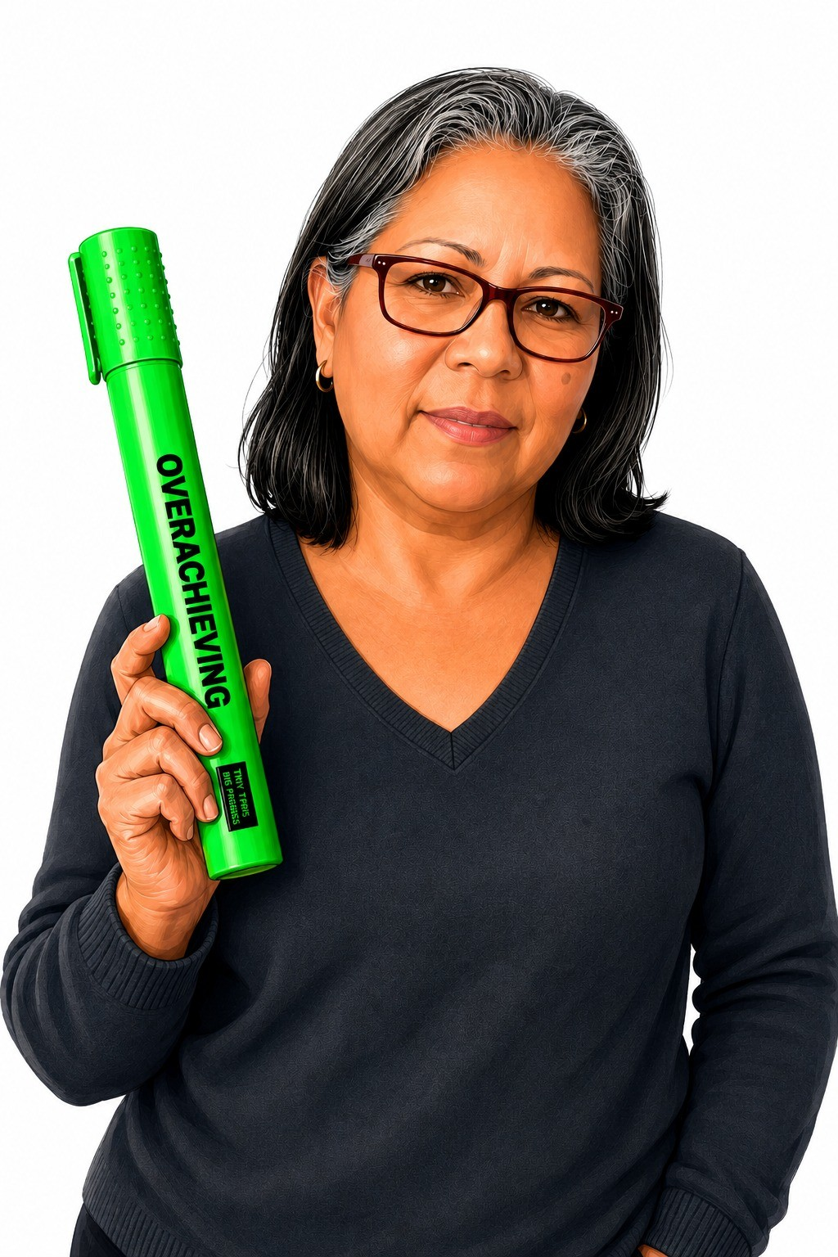
MM
Beginner English Tips
Microclase · 6 min
I’D LIKE…
EN LUGAR DE
I WANT…
Pide con cortesía en un restaurante.
¿Cómo pedirías un café en inglés?
Tiny Tips, Big Progress
Notes:
[0:00 a 0:25] APERTURA
Hola. Imagina que estás en un restaurante en Estados Unidos y quieres pedir un café. ¿Cómo lo pedirías en inglés? (Pausa de 3 segundos. En clase en vivo, pide que lo escriban en el chat.) Es muy común pensar en “I want a coffee”. Hoy aprendes una forma más cortés con un solo patrón: “I’d like”.

Slide 2
DOS FORMAS DE PEDIR UN CAFÉ
MM
Beginner English Tips
Directa
Cortés
I want a coffee.
I’d like a coffee.
Se entiende, pero suena a orden.
Suena amable y natural.
En un restaurante, cambia I want por I’d like
Notes:
[0:25 a 1:00] CONTRASTE
Escucha las dos formas. (Lee cada frase despacio y con volumen normal.) “I want a coffee.” Se entiende, pero suena a orden. “I’d like a coffee.” Suena amable y natural. En un restaurante, cambia “I want” por “I’d like”.
(Opcional en clase en vivo: muestra un video corto de un pedido real en un café y pide que detecten la frase.)

Slide 3
EL PATRÓN: I’D LIKE + LO QUE PIDES
MM
Beginner English Tips
I’d like
a coffee
please.
significa “me gustaría”
lo que pides
cierra con cortesía
Significa: Me gustaría un café, por favor.
Notes:
[1:00 a 1:50] EXPRESIÓN
El patrón es “I’d like” más lo que quieres pedir. Di: “I’d like a coffee, please.” Significa: “Me gustaría un café, por favor.”
“I’d like” es la forma corta de “I would like”. Señala cada segmento en pantalla: “I’d like” es me gustaría; “a coffee” es lo que pides; “please” cierra con cortesía.
Pronunciación: “I’d” suena como “aid”. Di “aid like”, sin separar las dos palabras.

Slide 4

EN EL RESTAURANTE
MM
Beginner English Tips
Waiter: Hi! What would you like?
You: I’d like a coffee, please.
Waiter: Sure. Anything else?
You: Yes, I’d like a sandwich, too.
Waiter: Of course.
El mesero pregunta con “would like”.
Tú respondes con “I’d like”.
Notes:
[1:50 a 2:40] MODELADO
Waiter: Hi! What would you like? You: I’d like a coffee, please. Waiter: Sure. Anything else? You: Yes, I’d like a sandwich, too. Waiter: Of course.
Fíjate: el mesero pregunta “What would you like?” y tú respondes con la misma estructura, “I’d like”. Usa una voz distinta para el mesero y para el cliente.

Slide 5

REPITE DESPUÉS DE MÍ
MM
Beginner English Tips
I’d like a coffee, please.
I’d like a tea, please.
I’d like a chicken sandwich, please.
Escucha, pausa y repite en voz alta.
Notes:
[2:40 a 3:30] PRÁCTICA EN ECO
Ahora repite después de mí, en voz alta. Di cada frase con volumen normal y claro, haz una pausa de 4 segundos para que repitan y pasa a la siguiente.
1. “I’d like a coffee, please.” (Pausa de 4 segundos.)
2. “I’d like a tea, please.” (Pausa de 4 segundos.)
3. “I’d like a chicken sandwich, please.” (Pausa de 4 segundos.)
Cuida el sonido “aid like” y el “please” al final.

Slide 6


TU TURNO: ERES EL CLIENTE
MM
Beginner English Tips
MENU
a coffee
a salad
a pizza
an orange juice
Escucha al mesero.
Elige algo del menú.
Responde en voz alta.
Notes:
[3:30 a 4:10] ROLEPLAY
Ahora tú eres el cliente. Escucha al mesero: “Hi! What would you like?” (Pausa de 6 segundos. Que pidan algo del menú con “I’d like”.) Después: “Anything else?” (Pausa de 6 segundos. Que pidan algo más con “I’d like… too”.)
Audio normal y claro, para que puedan hacer el ejercicio.
En clase en vivo: este es el momento del roleplay cliente/mesero en parejas, en salas de Meet. Avanza al siguiente slide solo después de las pausas.

Slide 7

ROLEPLAY: ASÍ PUEDE SONAR
MM
Beginner English Tips
Waiter: Hi! What would you like?
You: I’d like a salad, please.
Waiter: Sure. Anything else?
You: Yes, I’d like an orange juice, too.
Puedes elegir otro plato.
La estructura es la misma.
Notes:
[4:10 a 4:30] RESPUESTAS DEL ROLEPLAY
Muy bien. Así puede sonar: “I’d like a salad, please.” Y después: “Yes, I’d like an orange juice, too.” Puedes elegir otro plato del menú; la estructura es la misma.

Slide 8
COMPROBACIÓN: ÚLTIMO INTENTO
MM
Beginner English Tips
Hazla más cortés:
I want a hamburger.
Escucha y responde:
Are you ready to order?
Piensa durante 5 segundos y responde en voz alta.
Notes:
[4:30 a 5:00] COMPROBACIÓN
Último intento, en dos partes. Primera: dime “I want a hamburger” de una forma más cortés. (Pausa de 5 segundos.) Segunda: escucha al mesero, “Are you ready to order?”, y responde pidiendo algo. (Pausa de 5 segundos.)
Audio normal y claro. Avanza al siguiente slide solo después de las pausas.

Slide 9
COMPROBACIÓN: RESPUESTAS
MM
Beginner English Tips
Más cortés:
I’d like a hamburger, please.
Al mesero:
Yes. I’d like a pizza, please.
Notes:
[5:00 a 5:20] RESPUESTAS
Primera parte: “I’d like a hamburger, please.” Segunda parte, una respuesta posible: “Yes. I’d like a pizza, please.” Puedes pedir cualquier otro plato con la misma estructura.

Slide 10

PIDE CON CORTESÍA
MM
Beginner English Tips
I’d like a coffee, please.
I want → I’d like
Tu práctica:
Envía un audio de 15 segundos al grupo de WhatsApp pidiendo algo con “I’d like…”. Mercedes te responde.
Notes:
[5:20 a 6:00] CIERRE
Hoy aprendiste a pedir con cortesía en un restaurante: cambia “I want” por “I’d like”. Recuerda la frase completa: “I’d like a coffee, please.”
Tu práctica: graba un audio de 15 segundos pidiendo algo con “I’d like…” y envíalo al grupo de WhatsApp. Yo te doy retroalimentación. Hasta la próxima.

